Slide 1
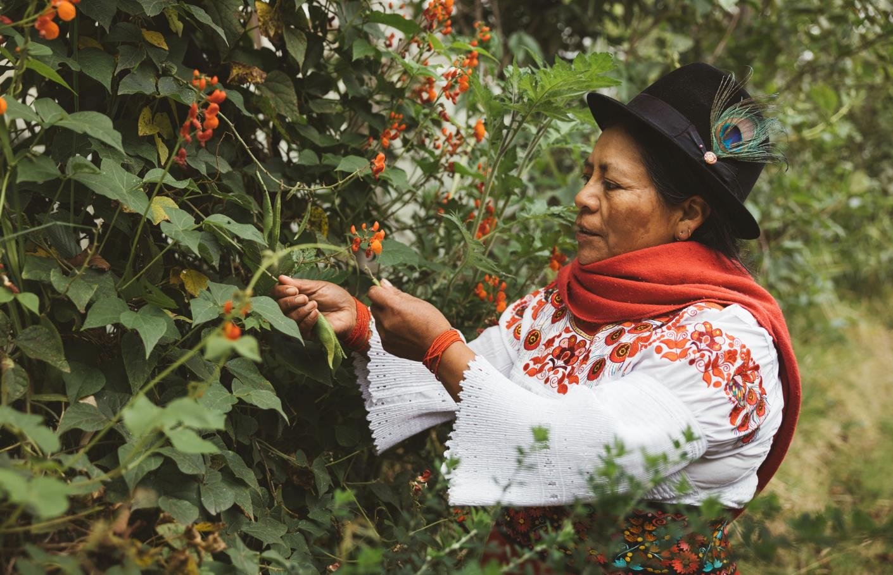
Ecuador
Frauen fördern den ökologischen Wandel
Notes:
1

Slide 2
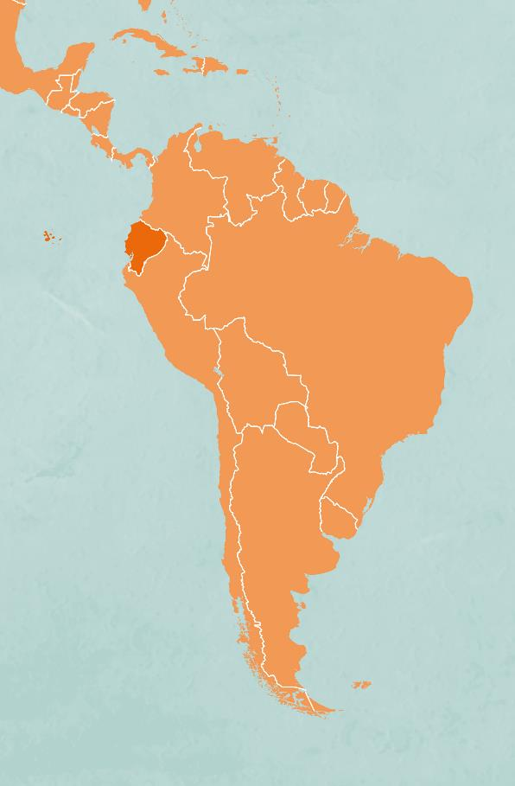
Ecuador
Ecuador Deutschland
Fläche in km² 283.561 357.022
Bevölkerung in Millionen 17,3 79,9
Mittleres Alter in Jahren 28,8 47,8
Kinder pro Frau im Durchschnitt 2,0 1,5
Anteil ländlicher Bevölkerung in % 35,4 22,4
Ärztedichte in Ärzt:innen/10.000 Einw. 20 43
Säuglingssterblichkeit in % 1,8 0,3
Anteil untergewichtiger Kinder in % 5,2 0,5
Analphabetenrate in % 6,4 k. A.
Jugendarbeitslosigkeit in % 11,1 7,2
Bruttosozialprodukt in $/Kopf 10.300 50.900
Quelle: CIA World Factbook (2022)
ECUADOR
KOLUMBIEN
Quito
Cayambe
ECUADOR
PERU
Notes:
2

Slide 3
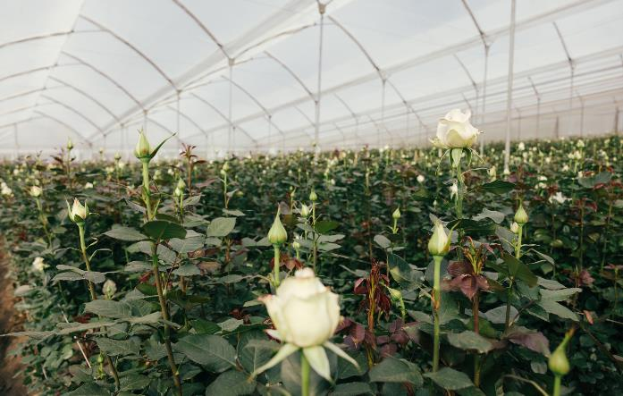
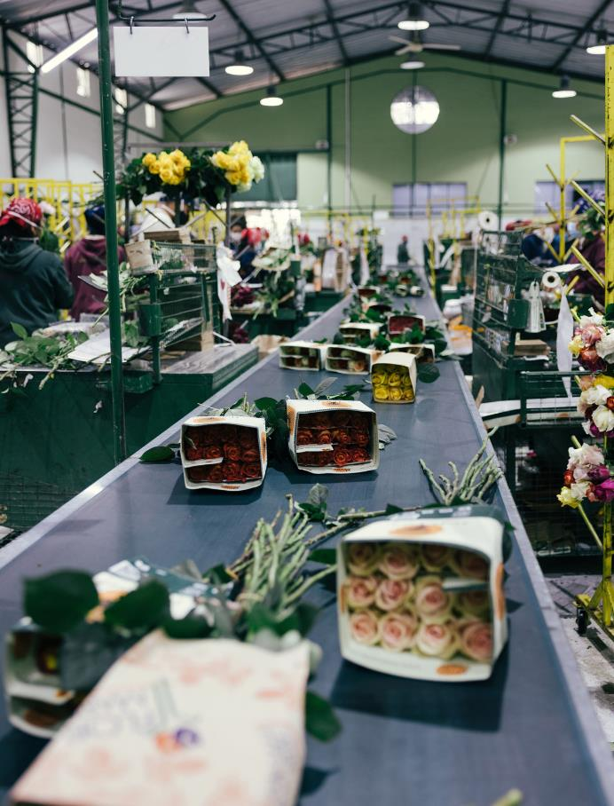
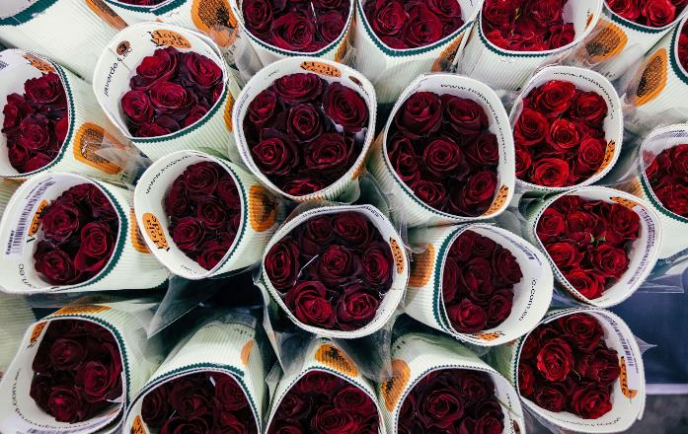
Ecuador ist der weltweit viertgrößte Exporteur von Schnittblumen. Diese werden in Gewächshäusern unter hohem Einsatz von Kunstdüngern und Pestiziden produziert.

Slide 4
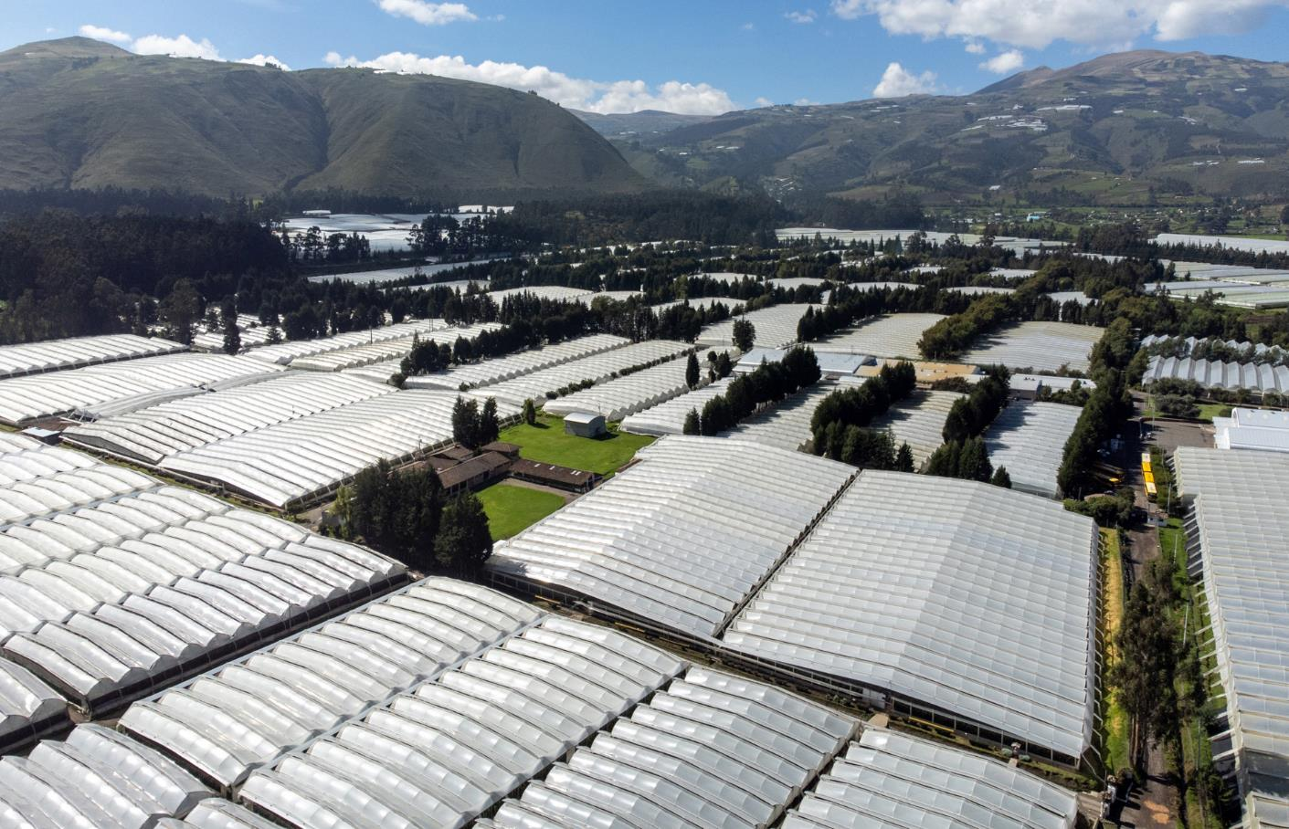
Auch in der Region Cayambe breitet sich die Blumenindustrie immer weiter aus.
Mit verheerenden Folgen: Das Wasser ist verseucht, die Böden sind ausgelaugt.

Slide 5
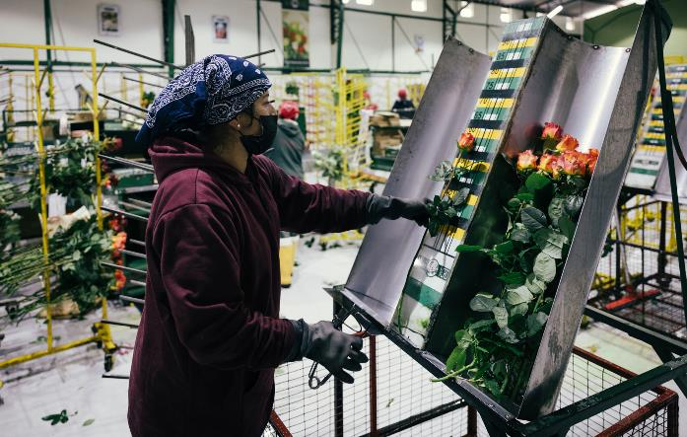
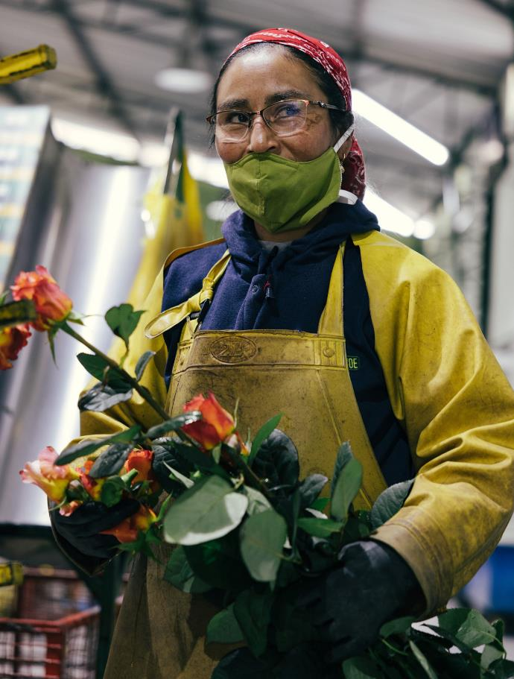
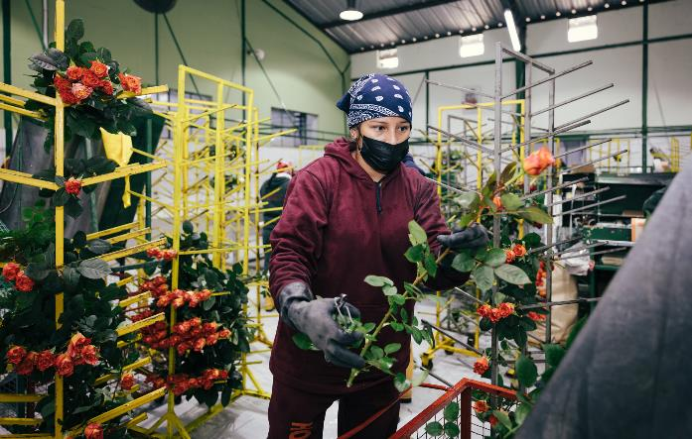
Von den 400 Euro Mindestlohn können die Beschäftigten (überwiegend Frauen) kaum leben. Einen Großteil ihres Lohns müssen sie für Lebensmittel ausgeben.

Slide 6
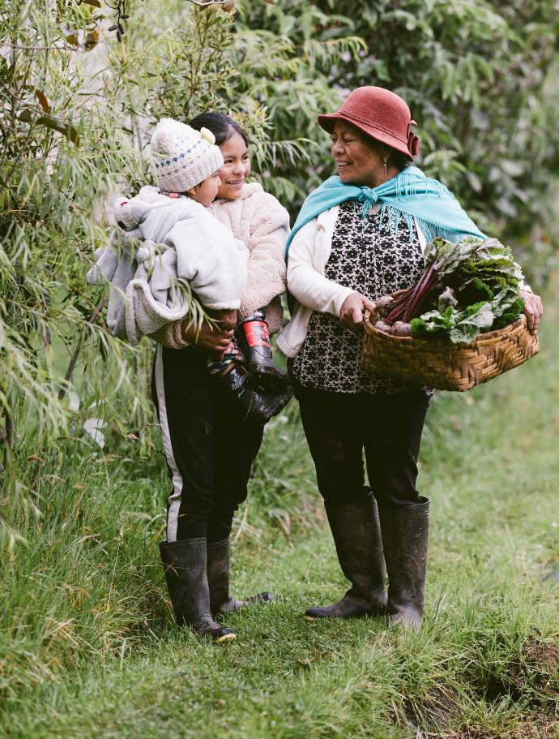
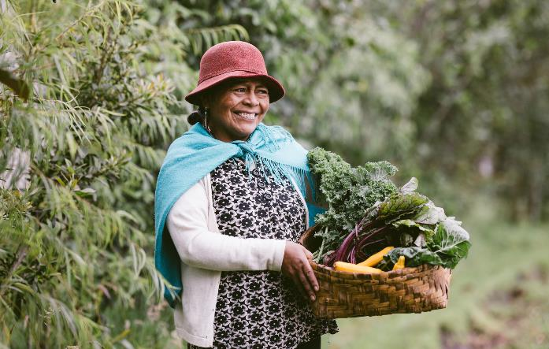
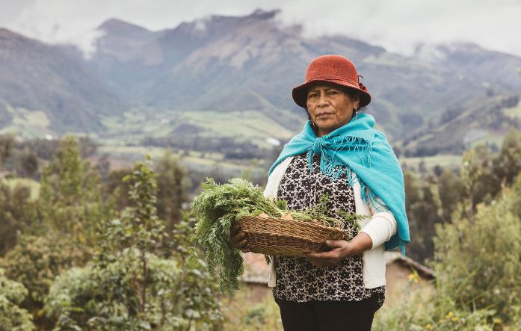
Indigene Bäuerinnen wie Erlinda Pillajo setzen sich zur Wehr. Mit Hilfe der Organisation SEDAL kämpfen sie für gesunde Ernährung, Umweltschutz und die Zukunft ihrer Kinder.

Slide 7
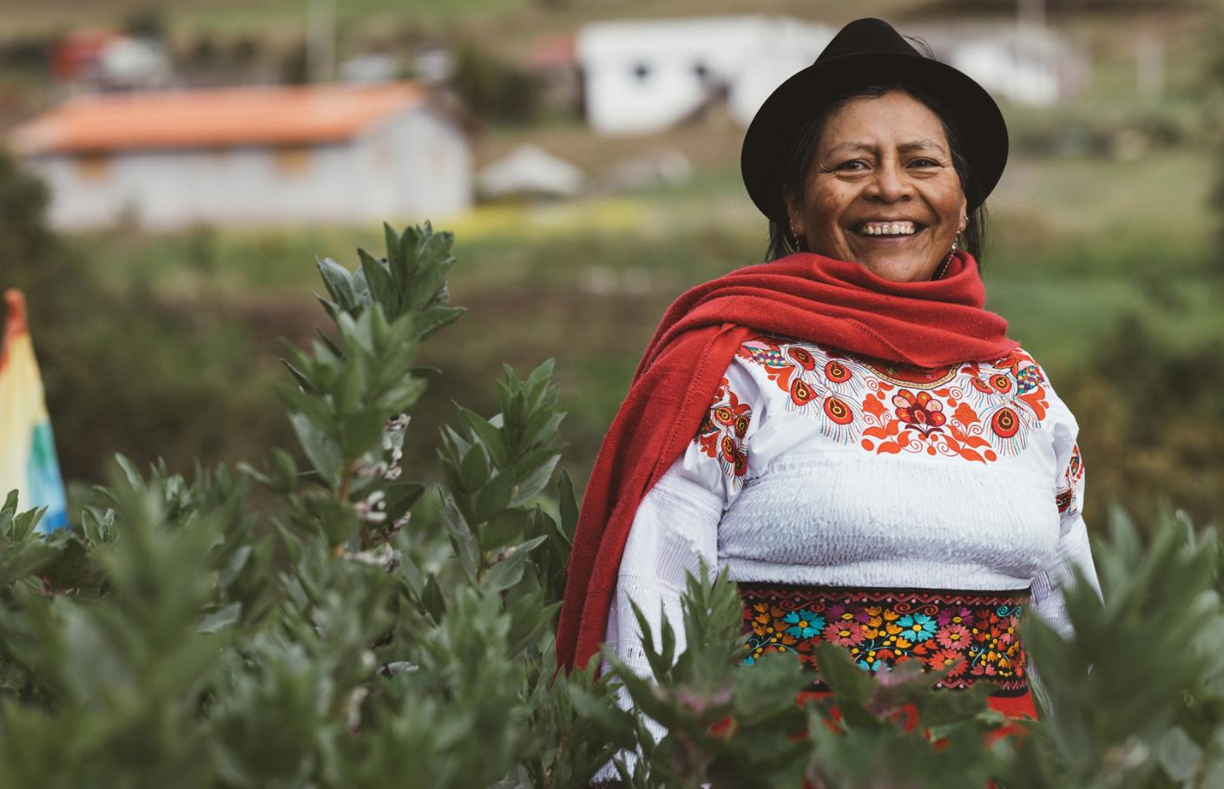
2.000 Lorbeerbäume hat Erlinda Pillajo mit ihrem Mann auf ihrem ein Hektar großen Grundstück gepflanzt. Sie schützen Böden und Saat vor Wind, Regen und Sonne.

Slide 8
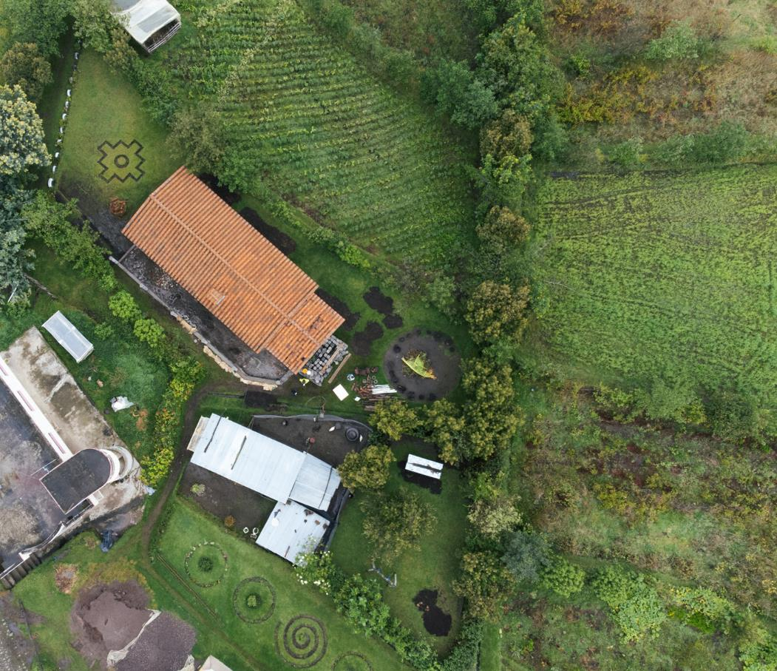
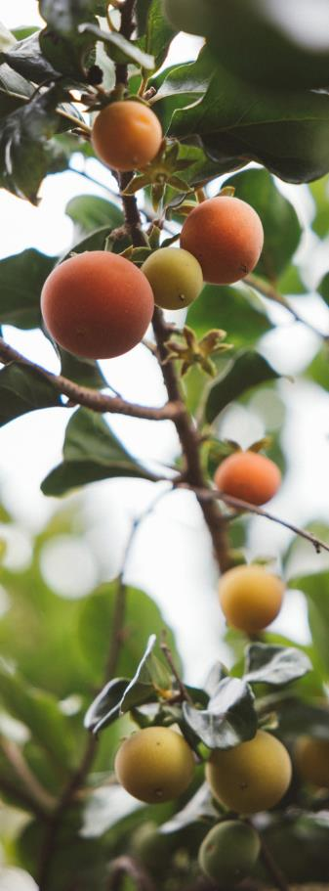
Auf ihren Feldern wachsen Mais, Bohnen und Hafer, Kartoffeln, Kohl und Zwiebeln, Spinat und Quinoa, Erdbeeren, Physalis und viele andere Obst- und Gemüsesorten.

Slide 9
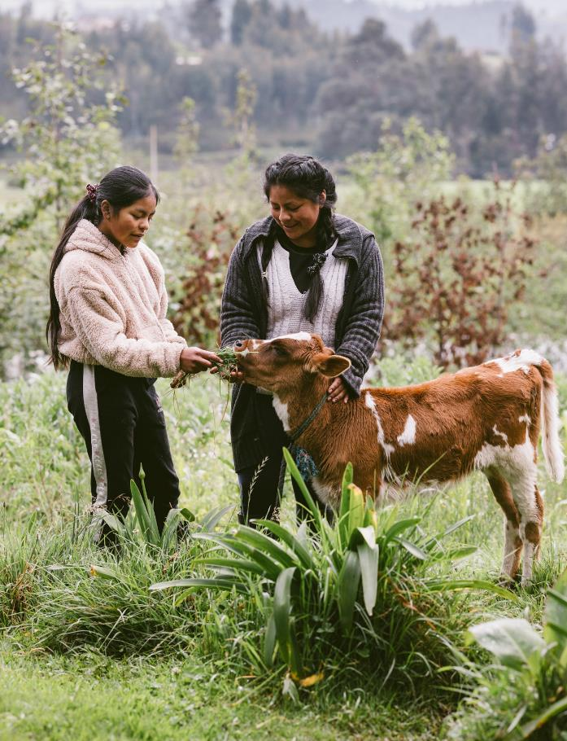
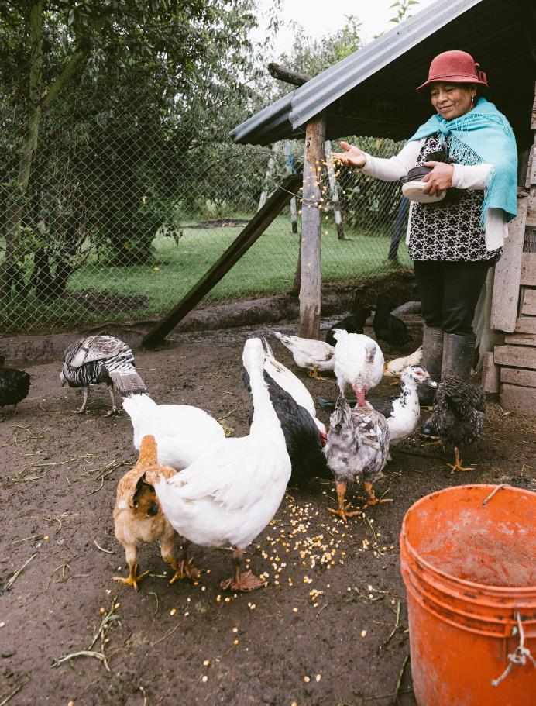
Gänse, Hühner, Meerschweinchen, Kaninchen und Kühe beherbergt die Finca ebenfalls. „Die Tiere produzieren unseren ökologischen Dünger“, erklärt Erlinda Pillajo.

Slide 10
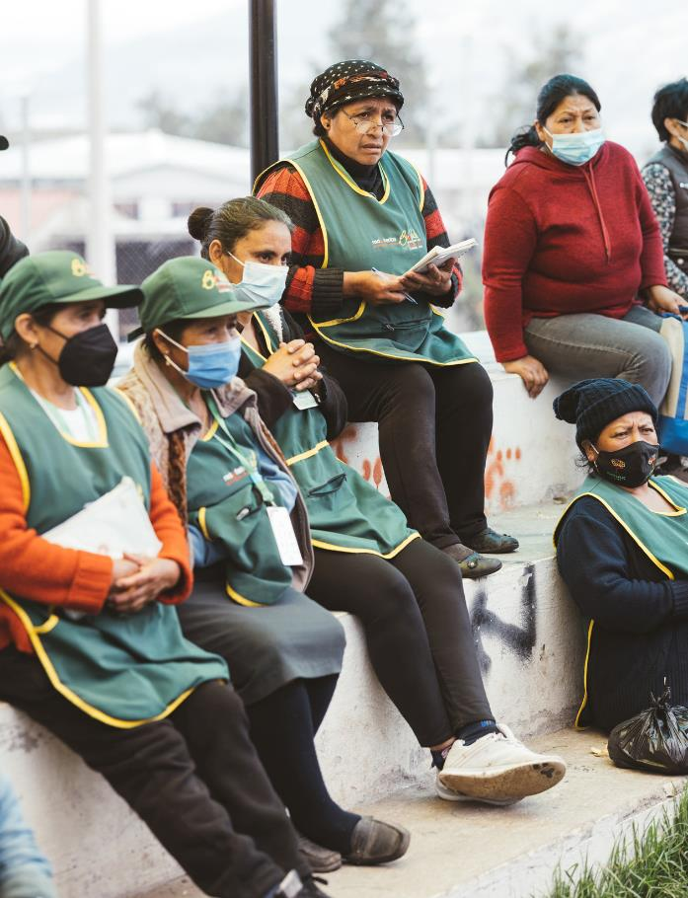
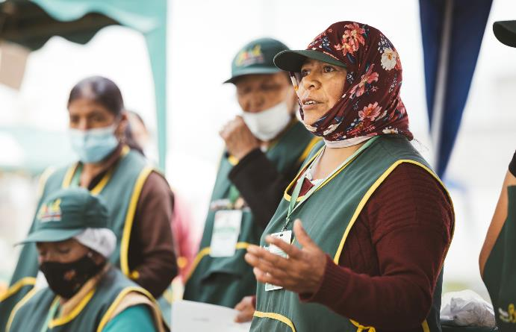
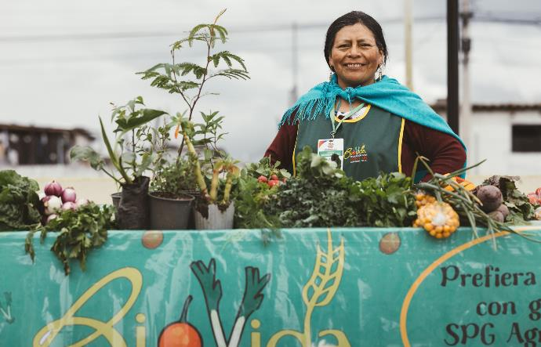
Erlinda ist Präsidentin der Erzeugerinnengemeinschaft Biovida. Die Mitglieder verpflich-ten sich der ökologischen Landwirtschaft und verbreiten ihr Wissen in der Region.

Slide 11
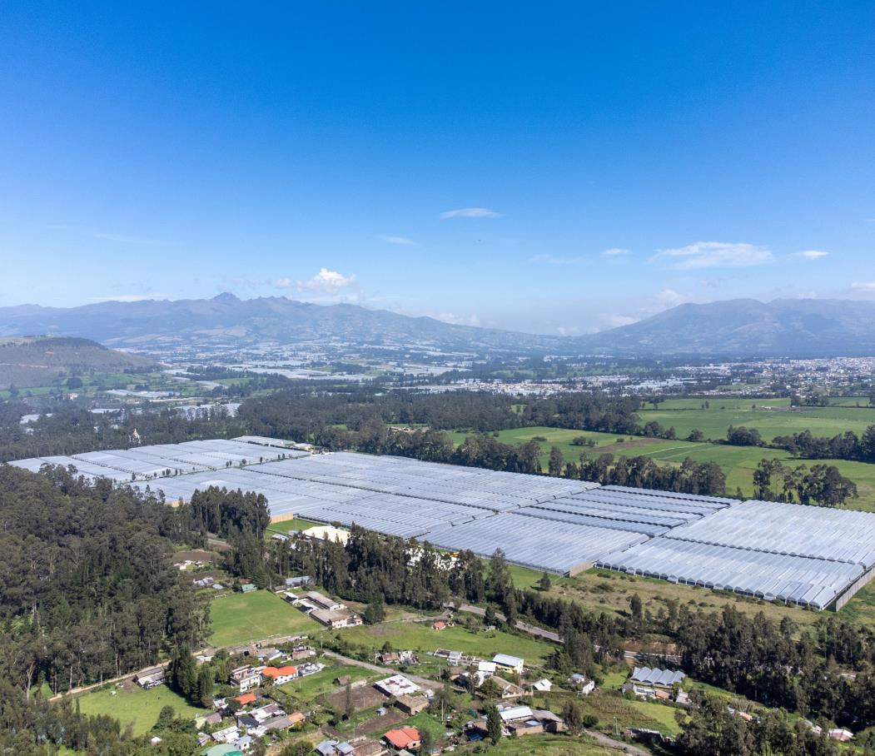
Auch das Wissen um ihre Rechte: Denn seit die internationale Blumenindustrie die Hänge nutzt, wird Land knapp. Die Armutsrate zählt zu den höchsten des Landes.

Slide 12
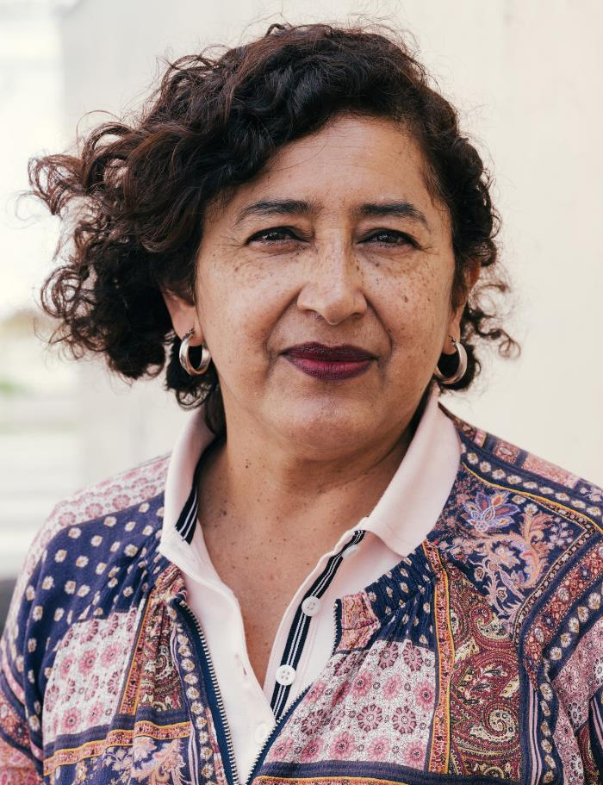
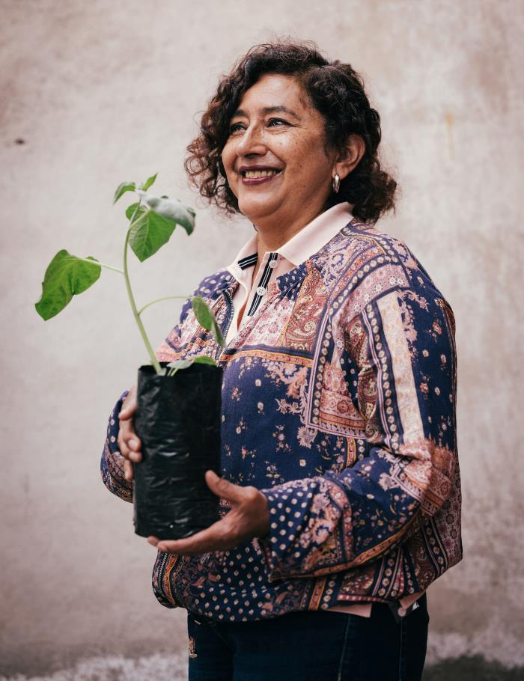
„Die Blumenindustrie zerstört die indigene Kultur und die Ernährungssouveränität in der Region“, sagt Patricia Yaselga. Die Betriebswirtin aus Quito gründete 2001 SEDAL.

Slide 13
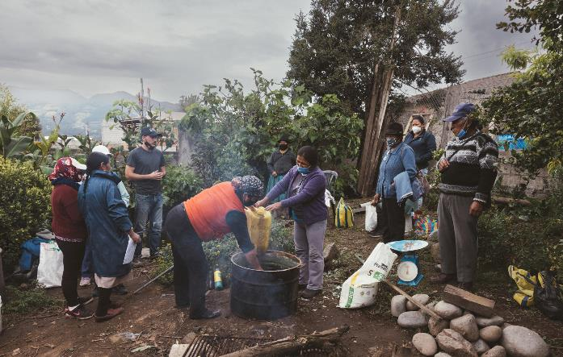
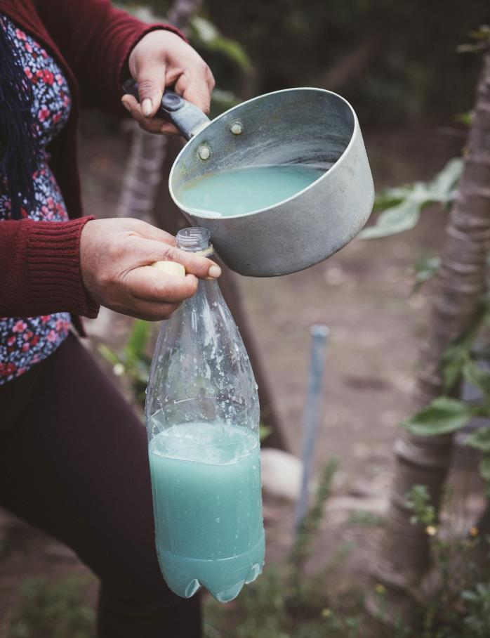
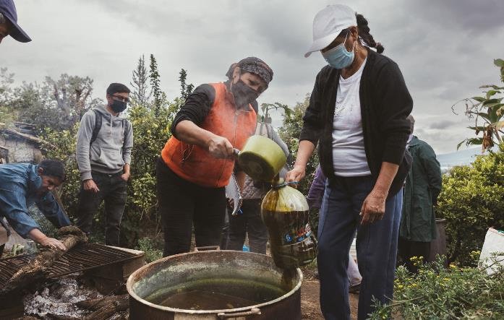
SEDAL arbeitet eng mit Erzeugerinnengemeinschaften wie Biovida zusammen. In deren Seminaren lernte auch Erlinda Pillajo die Grundlagen ökologischen Feldbaus.

Slide 14
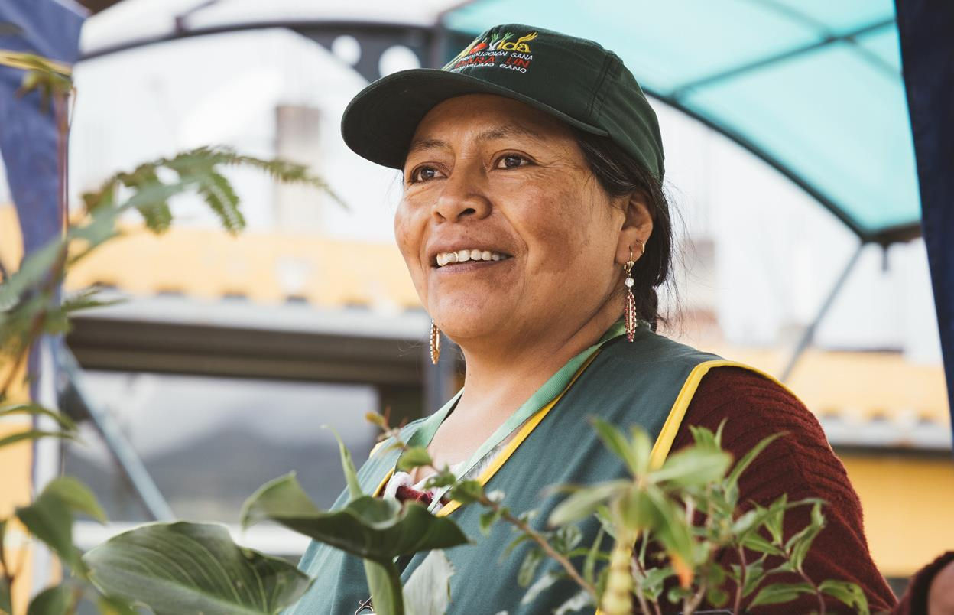
SEDAL gibt den Frauen auch das nötige Selbstbewusstsein, ihre Rechte einzufordern. Erlinda Pillajo verhandelt inzwischen ohne Scheu mit Bürgermeistern und Ministern.

Slide 15
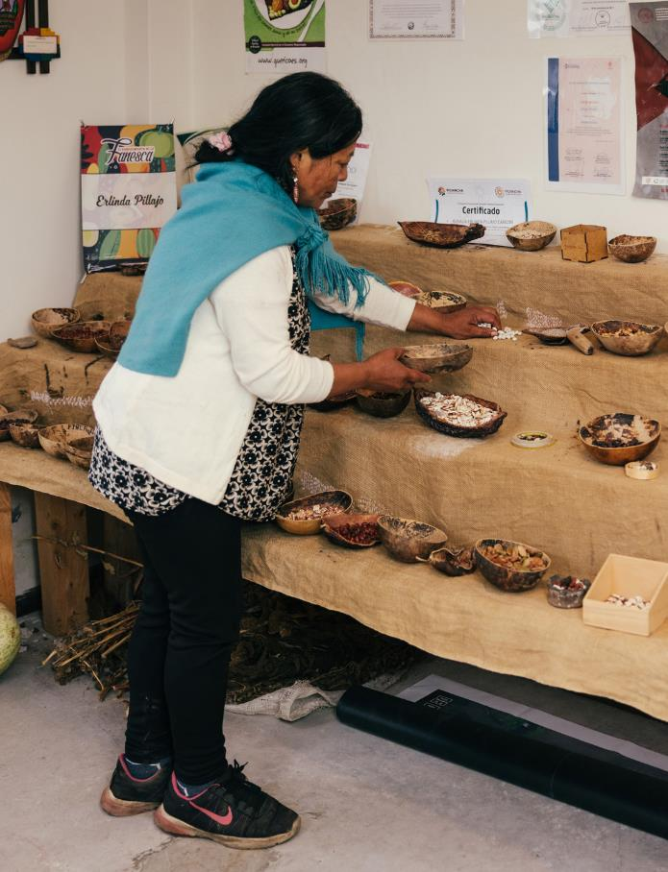
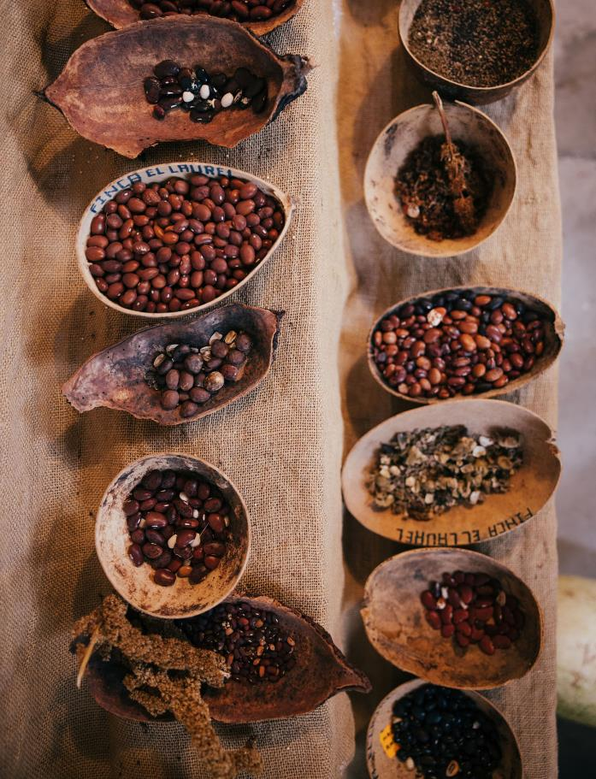
Das Landwirtschaftsministerium hat sie sogar zur „Hüterin des andinen Saatguts“ ernannt. Als solche reist sie zu internationalen Tagungen und Events.

Slide 16
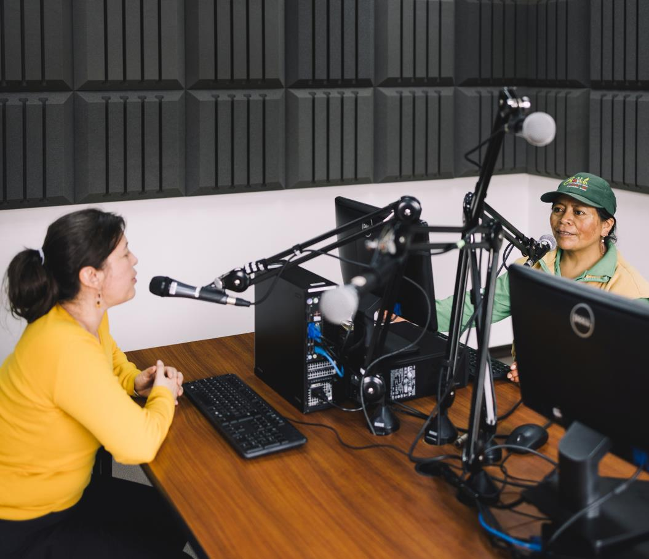
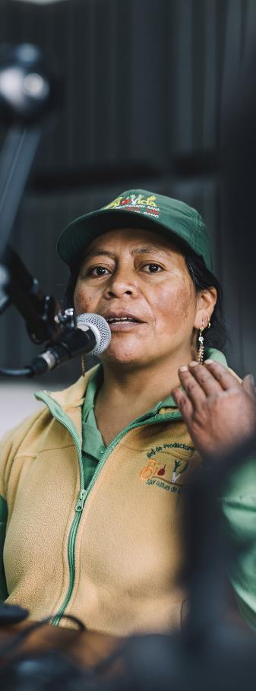
Und im Lokalradio moderiert sie ihre eigene Sendung. Einmal pro Woche spricht sie mit Gästen über gesunde Ernährung, Ernährungssouveränität oder häusliche Gewalt.

Slide 17
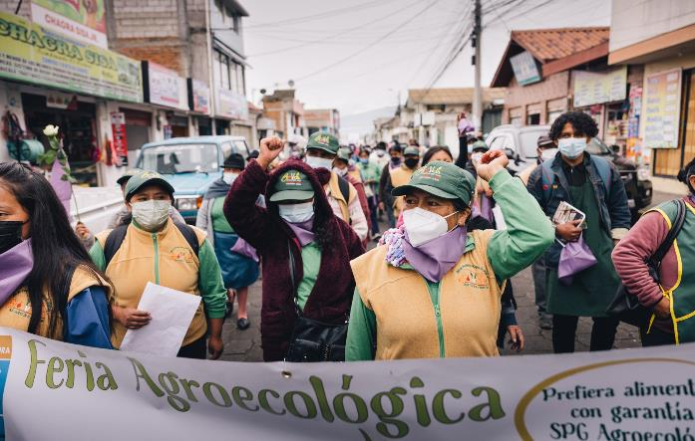
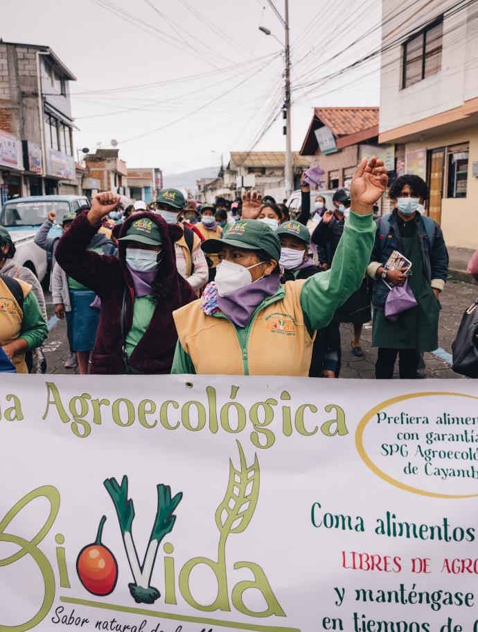
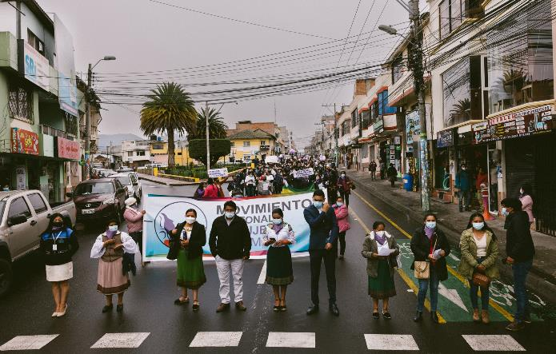
Die Aktivistin ist immer vorne dabei. Gemeinsam mit 350 Demonstrantinnen fordert sie am internationalen Tag gegen Gewalt an Frauen: „Nieder mit der Unterdrückung!“

Slide 18
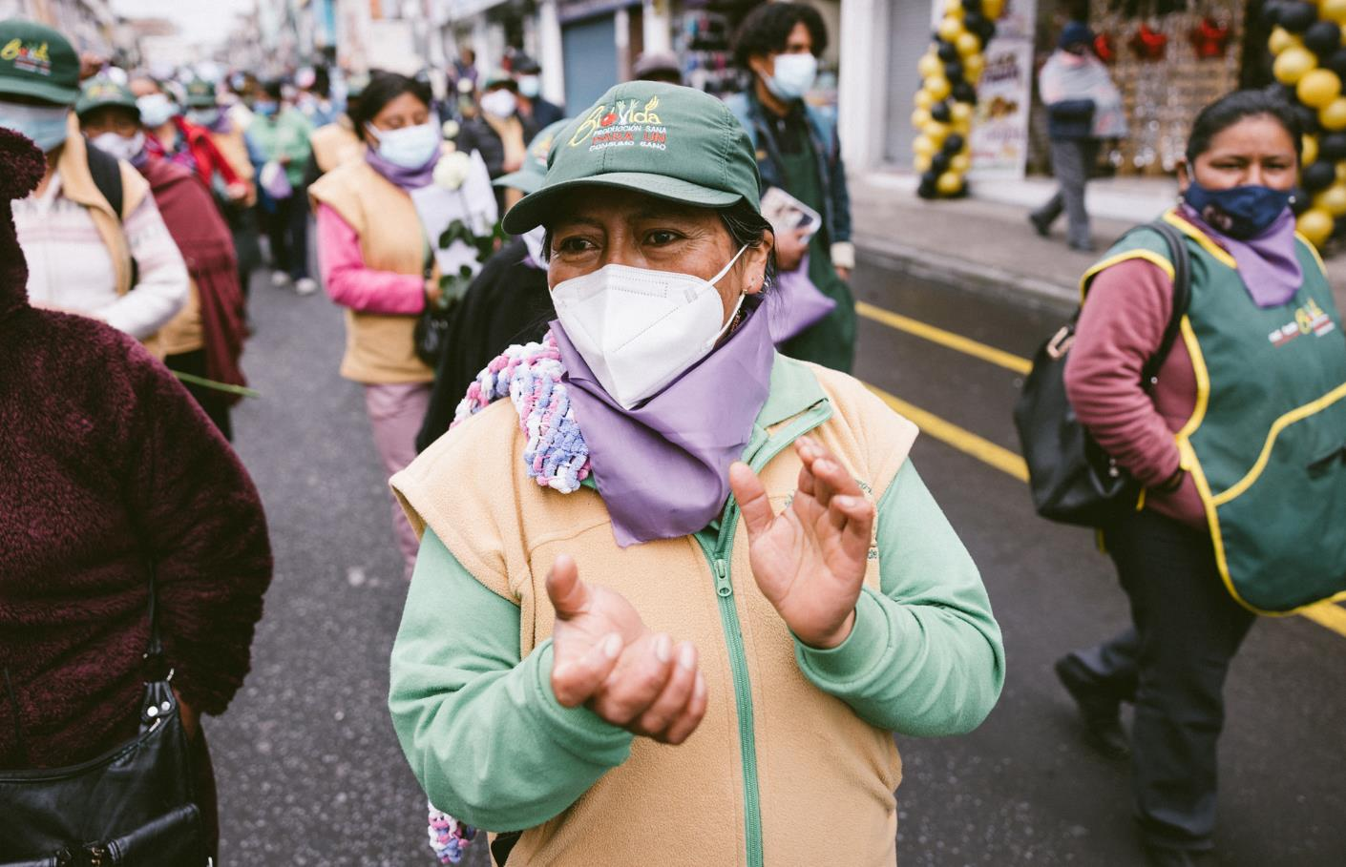
„Wir Frauen müssen aufstehen“, sagt Erlinda Pillajo. „Allein bist du nichts, gemeinsam kannst du alles schaffen.“

Slide 19
Sie sahen eine Präsentation zum Projekt der Partnerorganisation
Servicio para el Desarrollo Alternativo (SEDAL) aus Ecuador.
Frauen fördern den ökologischen Wandel
www.brot-fuer-die-welt.de/projekte/ecuador-frauen
Herausgeber
Brot für die Welt
Evangelisches Werk für Diakonie und Entwicklung e.V.
Caroline-Michaelis-Str. 1
10115 Berlin
Telefon 030 65211 4711
kontakt@brot-fuer-die-welt.de
Redaktion Thorsten Lichtblau, Thomas Knödl
Text Constanze Bandowski
Fotos Kathrin Harms
Gestaltung Thomas Knödl
Berlin, Juli 2022
Notes:
19

Slide 20
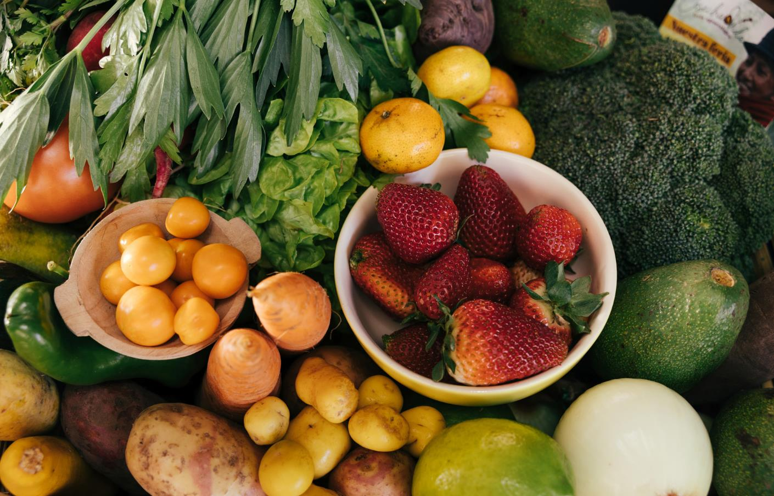
Spendenkonto
Bank für Kirche und Diakonie
IBAN: DE10 1006 1006 0500 5005 00
Notes:
20

